Slide 2
Kiểm tra đầu giờ :
H: Em có nhận xét gì về cảnh bầy chim chìa vôi cất cánh? Tâm trạng của Mon và Mên khi nhìn thấy bầy chim chìa vôi cất cánh như thế nào? Khái quát nghệ thuật và nội dung của văn bản “Bầy chim chìa vôi”?
* Trả lời
- Cảnh bầy chim chìa vôi cất cánh là chuyến bay quan trọng, đầu tiên và kì vĩ nhất trong đời chúng-> cảnh huyền diệu.
- Tâm trạng của Mon và Mên khi nhìn thấy bầy chim chìa vôi cất cánh vui suóng, hạnh phúc.
- NT: Sử dụng ngôn ngữ đối thoại, miêu tả tâm lí nhân vật phù hợp.
ND: Kể về cuộc cất cánh của bầy chim chìa vôi non qua điểm nhìn của hai cậu bé Mên và

Slide 4
H: Kể về những miền đất em đã từng đến thăm (ấn tượng về cảnh sắc thiên nhiên, con người và cuộc sống ở nơi đó).

Slide 5
TIẾT 5,6: Văn bản 2
ĐI LẤY MẬT
(Trích Đất rừng phương Nam) ( Đoàn Giỏi )

Slide 6
H: Truyện gồm những sự việc chính nào?
* Sự việc chính
- Tía nuôi An dẫn An và Cò đi lấy mật ong rừng;
- Trên đường đi, họ nghỉ chân, Cò đố An nhận biết được con ong mật. Bóng nắng lên, họ giở cơm ra ăn;
- Họ tiếp tục đi đến khoảng đất rộng, An reo lên khi nhìn thấy bầy chim. Gặp một kèo ong gác, An nhớ chuyện má nuôi kể về cách đặt gác kèo ong;
- An nhìn lên kèo ong nghĩ về cách “thuần hoá” ong rừng rất riêng biệt của người dân vùng U Minh. Rồi mọi người cùng ngồi ăn cơm dưới bụi cây râm mát.

Slide 7
HĐCN – tg 2’ trả lời câu hỏi
H: Nêu hiểu biết của em về tác giả? Tác phẩm (thể loại, ngôi kể, lời kể của ai, đề tài, xuất xứ, nhân vật chính của đoạn trích?

Slide 8
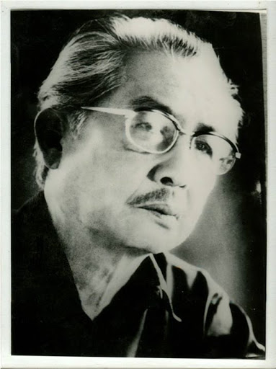
Đoàn Giỏi (1925 – 1989) quê ở Tiền Giang.
- Ông là nhà văn của miền đất phương Nam với những sác tác về vẻ đẹp thiên nhiên trù phú, con người chất phác, thuần hậu, can đảm, trọng nghĩa tình và cuộc sống nơi đây.
- Ông có lối miêu tả vừa hiện thực vừa trữ tình và ngôn ngữ đậm màu sắc địa phương.
- Một số tác phẩm tiêu biểu: Đường về gia hương (1948), Cá bống mú (1956), Đất rừng phương Nam (1957)
Đoàn Giỏi (1925-1989

Slide 9
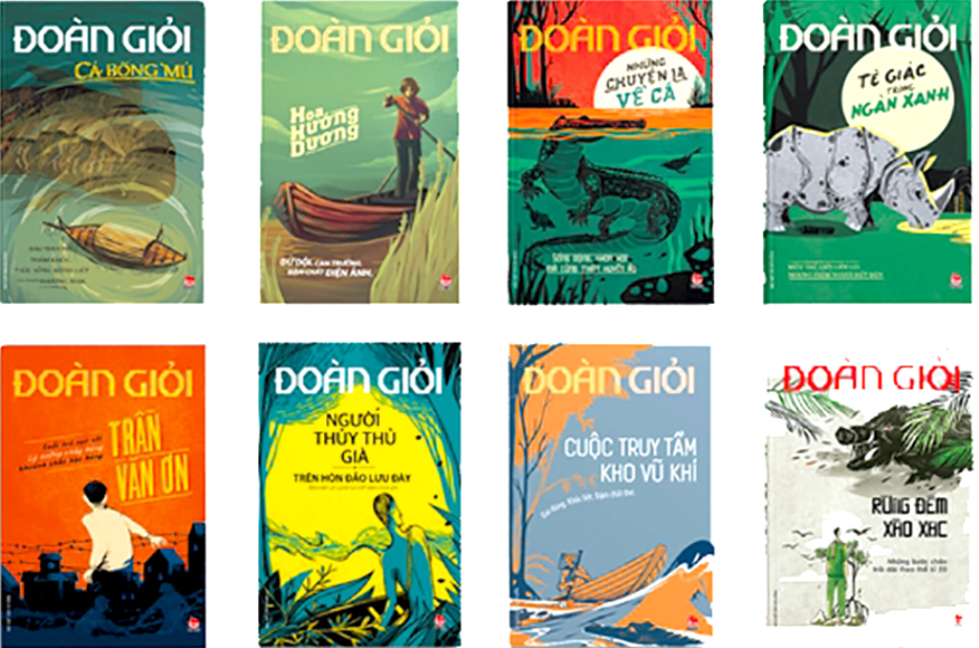
Trang bìa một số tác phẩm tiêu biểu của Đoàn Giỏi

Slide 10
* Tác phẩm: Đất rừng phương Nam là cuốn tiểu thuyết nổi tiếng nhất của Đoàn Giỏi; gồm 20 chương, đã được dựng thành phim Đất phương Nam (1997), đoạn trích thuộc chương 9.
- Đất rừng phương Nam kể về cuộc sống của cậu bé An, lấy bối cảnh là miền Tây Nam Bộ những năm 50 của thế kỉ XX. Vì chiến tranh, An bị lạc mất gia đình và trở thành một đứa trẻ lang thang.
- Cậu được bố mẹ Cò cưu mang và trở thành con nuôi của họ.
- Sống với gia đình Cò, An được yêu thương như con đẻ và cũng học hỏi được nhiều điều mới lạ, thú vị.

Slide 11
HĐCĐ- thời gian 7p thực hiện yêu cầu sau:
1. Cảnh sắc thiên nhiên được nhà văn tái hiện qua cái nhìn của ai? (Gạch chân vào sgk những chi tiết, câu văn miêu tả không gian, cảnh vật của rừng U Minh qua cái nhìn của nhân vật ấy)
2. Nhận xét về khả năng quan sát và cảm nhận về thiên nhiên của nhân vật ấy.
3. Nêu cảm nhận của em về vẻ đẹp cảnh sắc thiên nhiên rừng U Minh? (Em ấn tượng gì về rừng Phương Nam?)

Slide 12
1 Cảnh sắc thiên nhiên được nhà văn tái hiện qua cái nhìn của nhân vật An.
* Chi tiết miêu tả:
- Buổi sáng, đất rừng thật là yên tĩnh. .....như là nó bao qua một lớp thuỷ tinh;
- Rừng cây im lặng quá. Một tiếng lá rơi lúc này cũng có thể khiến người ta giật mình;
- Đó là ruồi xanh đang bay đứng. Óng ánh lướt những lá bông súng dưới vũng kia là con chuồn chuồn bay ngang với những cánh mỏng và dài;
- Phải hết sức tinh mắt, thính tai mới.... .tiếng kêu eo…eo…eo…eo;
- Chim hót líu lo. Nắng bốc hương hoa tràm thơm ngây ngất. Gió đưa mùi hương ngọt lan ra, phảng phất khắp rừng;
- Mấy con kì nhông nằm vươn mình phơi lưng trên gốc cây mục, sắc da lưng luôn luôn biến đổi từ xanh hoá vàng, từ vàng hoá đỏ, từ đỏ hoá tím xanh;
- Giữa vùng cỏ tranh khô vàng, gió thổi lao xao, một bầy chim hàng nghìn con vọt cất cánh bay lên…

Slide 13
2. Nhận xét về khả năng quan sát và cảm nhận về thiên nhiên của nhân vật ấy.
An là cậu bé có khả năng quan sát tinh tế, có tâm hồn trong sáng biết phát hiện, cảm nhận vẻ đẹp của thiên nhiên.

Slide 14
3. Nêu cảm nhận của em về vẻ đẹp cảnh sắc thiên nhiên rừng U Minh? (Em ấn tượng gì về rừng Phương Nam?)
Rừng U Minh hiện lên với vẻ đẹp phong phú, hoang sơ, kì thú và đầy chất thơ: Bình minh yên tĩnh trong vắt, mát lành; buổi trưa tràn đầy ánh nắng, ngây ngất hương hoa tràm; tiếng chim hót líu lo; nhiều loài cây nhiều màu sắc, nhiều loài côn trùng bé nhỏ kì lạ cùng thế giới đầy bí ẩn của loài ong;…

Slide 16
a. Nhân vật Tía nuôi
P.diện | Chi tiết | Nh ận x ét
Ngoại hình, Cử chỉ, hành động
Lời nói( Với An)
Với loài ong
Tính cách
b. Nhân vật Cò
P.diện | Chi tiết | Nhận xét
Ngoại hình, Cử chỉ, hành động
Lời nói với An
Tính cách

Slide 17
c. Nhân vật An
P.diện | Chi tiết | Nhận xét
Cử chỉ, lời nói, hành động
Cảm nhận về tía nuôi, má nuôi, về Cò
Suy nghĩ về cách “ăn ong” của người dân U Minh
Tính c ách

Slide 18
KIỂM TRA BÀI CŨ
H: Em hãy tóm tắt đoạn trích: Đi lấy mật?
H: Vẻ đẹp của rừng U Minh hiện lên như thế nào qua cái nhìn của nhân vật An? Em suy nghĩ gì về cảnh thiên nhiên đó?

Slide 19
HS HĐCĐ (5p) thống nhất phiếu bài tập theo tổ (Tổ 1: NV Tía nuôi, Tổ 2: NV Cò, Tổ 3,4: NV An)
H1. Tìm những chi tiết miêu tả ngoại hình, cử chỉ, hành động, lời nói, suy nghĩ …của nhân vật tía nuôi, nhân vật Cò, nhân vật An? Nhận xét của em về những chi tiết đó?
H2: Rút ra đặc điểm tính cách các nhân vật ?
(Cụ thể hóa bằng phiếu học tập)

Slide 20
a. Nhân vật Tía nuôi
P.diện | Chi tiết | Nh ận x ét
Ngoại hình, Cử chỉ, hành động | - Bên hông lủng lẳng chiếc túi… để lấy lối đi | Vóc dáng khỏe mạnh, vững chãi, cử chỉ mạnh mẽ, dứt khoát… Toát lên vẻ đẹp của một người lao động từng trải, can đảm.
Lời nói( Với An) | - Thôi, d ừng lại nghỉ…tôi đâu (nghe tiếng thở) -Tôi vừa toan…tía nuôi đã đến cầm tay tôi trỏ lên… | Thể hiện sự quan tâm, yêu thương dành cho cậu con nuôi (nghe tiếng thở biết An mệt cần nghỉ chân, chú tâm chăm lo cho An hơn Cò vì biết An chưa quen đi rừng…)
Với loài ong | Nhưng có điều khác… về đóng tổ | Ông gác kèo cho ong rừng làm tổ rất giỏi và bảo vệ đàn ong, trân trọng sự sống.
Tính c ách

Slide 21
b. Nhân vật Cò
P.diện | Chi tiết | Nhận xét
Ngoại hình, Cử chỉ, hành động | - Cặp chân như bộ giò nai lội suốt ngày trong rừng … - Cò đội cái thúng to tướng, trong thúng đựng một vò nước, mấy gói cơm nắm…nón lá rách - Khi An đã thấm mệt thì Cò coi bộ chưa thấm tháp gì - Khoát tay ra hiệu đi thật khẽ…. Tổ ong kìa! | Cậu bé khỏe mạnh, nhanh nhẹn, thông thuộc về vùng đất
Lời nói với An | - Hỏi An: “Đố mày biết con ong mật là con nào?” - Giải thích cho An cách quan sát để phát hiện đường ong bay “Bây giờ mày cứ nhìn kĩ vào khoảng trống giữa hai nhánh tràm cao kia. …Nhìn một chỗ trống ấy thôi nhá. Nó tới liền bây giờ. - Khi An ồ lên vì thấy rất nhiều chim -> Cò: “Thứ chim cỏ này đẹp gì… Thứ đổ bỏ… Mày mà gặp “sân chim” thì mày sẽ biết” Thằng mau quên…chành môi ra cười | Chững chạc, có kinh nghiệm, quan tâm, chỉ bảo cho An
Tính c ách

Slide 22
c. Nhân vật An
P.diện | Chi tiết | Nhận xét
Cử chỉ, lời nói, hành động | - Quảy tòn ten một cái gùi bé - “Chịu thua mày đó, tao không thấy con ong mật đâu cả”. - “Chim đẹp quá Cò ơi! Ở đây nhiều chim quá!” - “Sao biết nó về cây nào mà gác kèo?” - “Kèo là gì hở má?” - “Coi bộ cũng không khó lắm hở má?” | Đáng yêu, hồn nhiên, chân thật
Cảm nhận về tía nuôi, má nuôi, về Cò | - “Quả là tôi đã mệt thật. Tía nuôi tôi chỉ nghe tôi thở đằng sau lưng ông thôi mà biết… - Má nuôi tôi vò đầu tôi, cười rất hiền lành. - Muốn hỏi Cò đủ thứ về rừng U Minh, về cách gác kèo, cách quan sát phát hiện bầy ong, về sân chim… | - An rất yêu quý, luôn nghĩ về họ với những tình cảm gần gũi, thân thuộc, ấm áp. - An cảm thấy “ghen tị” vì Cò thành thạo, biết nhiều; luôn ngạc nhiên, ngưỡng mộ trước sự hiểu biết về rừng U Minh
Suy nghĩ về cách “ăn ong” của người dân U Minh | - So sánh cách nuôi ong của ngườ La Mã, người Ai Cập, người Mê Tây Cơ, ở Phi châu, ở xứ Tây Âu… để thấy được sự độc đáo của người dân U Minh trong cách “ăn ong”. | An là người ham hiểu biết, thông minh.
Tính c ách

Slide 23
1. Nghệ thuật
- Sử dụng ngôn ngữ đối thoại.
- Miêu tả tâm lí nhân vật, miêu tả thiên nhiên tinh tế.
- Ngôn ngữ đậm màu sắc địa phương
2. Nội dung
- Kể về những trải nghiệm đi rừng, cách thuần hóa ong rừng, cách “ăn ong” của người dân U Minh cho thấy vẻ đẹp phong phú, hoang sơ, bí ẩn của rừng U Minh và tâm hồn trong sáng, tinh tế nhân hậu của con người .

Slide 24
Viết đoạn văn (từ 5 – 7 câu) trình bày cảm nhận của em về một chi tiết thú vị trong đoạn trích “Đi lấy mật”

Slide 25
Trích đoạn “Đi lấy mật” không chỉ kể về chuyến đi rừng, tìm hiểu về cách “ăn ong” của người dân U Minh mà còn miêu tả vẻ đẹp phong phú, sống động của những cánh rừng phương Nam. “Chim hót líu lo. Nắng bốc hương hoa tràm thơm ngây ngất. Gió đưa mùi hương ngọt lan ra, phảng phất khắp rừng”. Ba câu văn ngắn nhưng người đọc như được đánh thức các giác quan từ thính giác, thị giác đến khứu giác. Vẻ đẹp hoang sơ, huyền ảo của rừng U Minh khiến An lâng lâng trong cảm giác ngất ngây. Qua đó ta cũng nhận ra tài quan sát tinh tế, khả năng cảm nhận, phát hiện vẻ đẹp đầy chất thơ về rừng U Minh đại ngàn của An.

Slide 29
a. Nhân vật Tía nuôi

